Slide 1
Mennyország és Pokol az afrikai orvosmissziókban
DR. RÉKA FOR AFRICA IS AFRÉKA

Slide 36
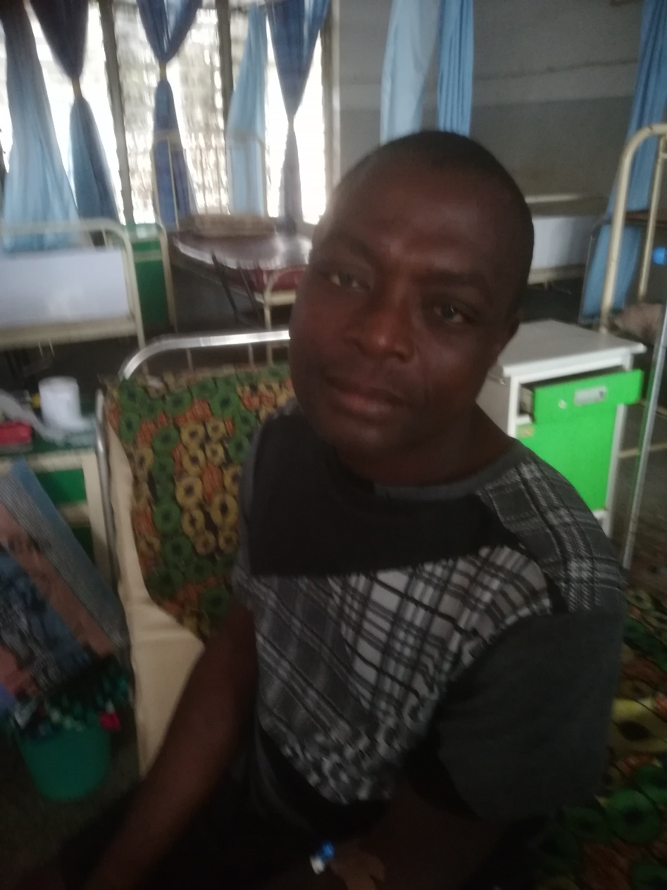
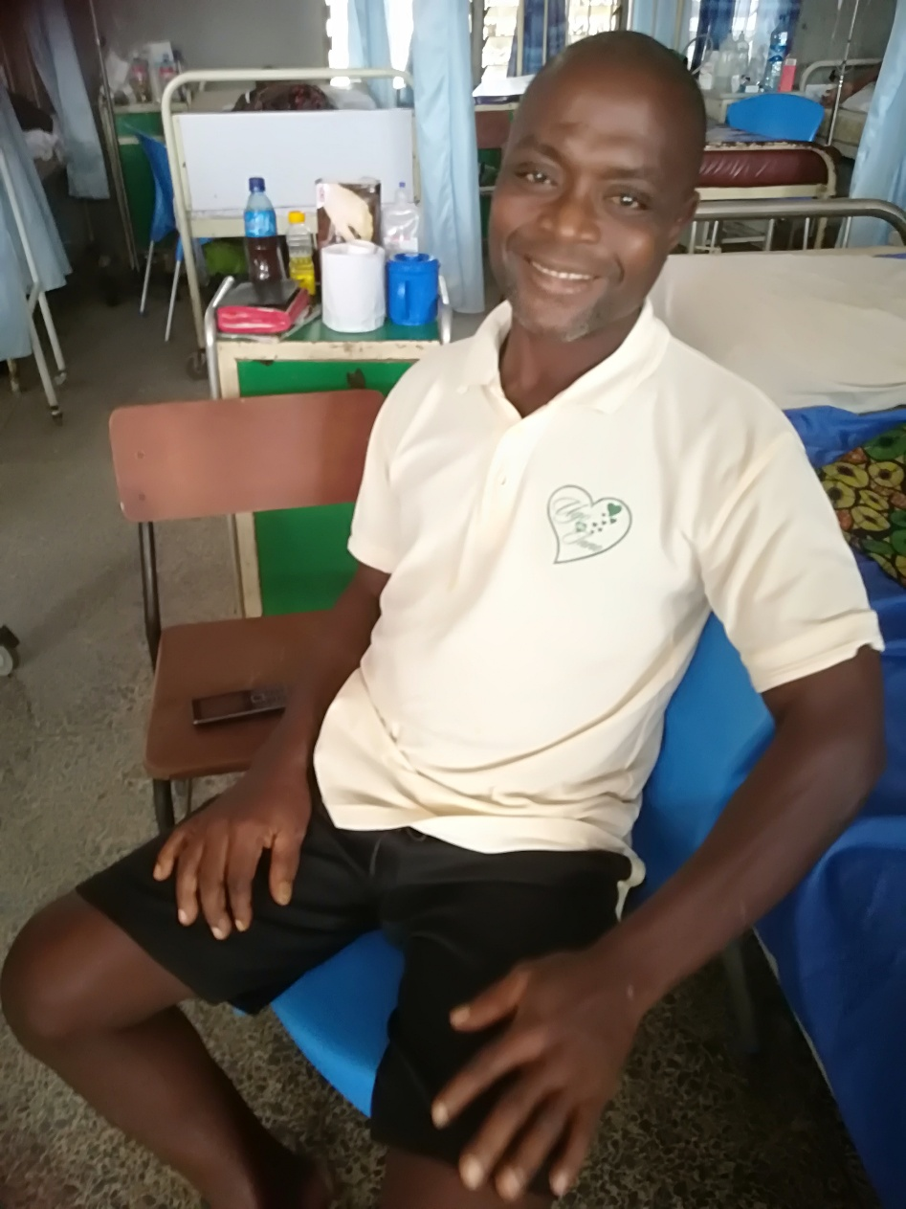

Slide 45
Odekpe in Ogbaru Local Government Area of Anambra State

Slide 64
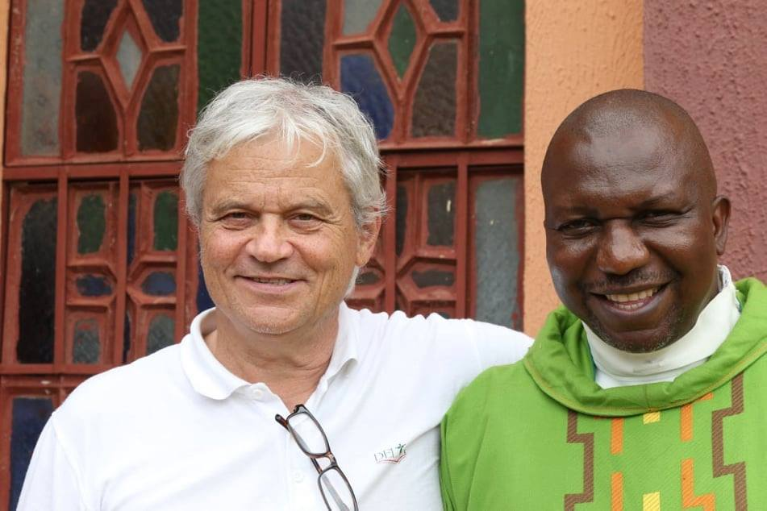
Ezt kaptuk az Afréka Alapítvány és Dr. Csókay András együttműködésének bejelentésére Izunna Okonkwo atyától, a St. Charles Borromeo Hospital igazgatójától :) Izunna Okonkwo: Wow! That’s great. Thanks to God and thanks to Dr. Réka, Dr. András and friends. You have allowed God to use you as instruments to heal a lot of people in our country, Nigeria. I have so many reasons to say that AFREKA International Humanitarian Foundation is Hope of the Hopeless. Please keep the flag flying. May God pay you back in his best ways Wow! Ez nagyszerű. Köszönet Istennek és köszönet Dr. Rékának, Dr. Andrásnak és a barátaiknak! Isten megengedte nektek, hogy eszközéül használjon benneteket, és így nagyon sok embert gyógyítsatok meg hazánkban, Nigériában. Rengeteg okom van arra, hogy azt mondjam, az AFREKA Nemzetközi Humanitárius Alapítvány Remény a Reményüket vesztetteknek. Kérlek benneteket, tartsátok továbbra is magasban a zászlót! Isten fizesse meg az Ő legjobb akarata szerint!

Slide 65
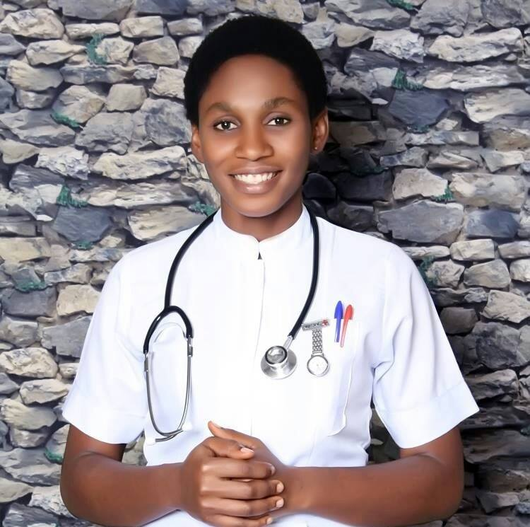
Örömmel jelentjük be, hogy az Afréka Nemzetközi Humanitárius Alapítvány már nemcsak orvosi missziókat szervez, hanem tehetséges, ám anyagi nehézségekkel küzdő nővér tanulókat is támogat. Hála a Csókay házaspárnak, az első ösztöndíjasunk, Trinity... egész éves tandíját (600$) biztosította. Trinity sorsa egyrészt felemelő, másrészt elgondolkodtató... Egy olyan országban lesz jobbító erő, ahol nincs társadalombiztosítás és nincs ingyenes oktatás. Trinity akkor sem veszítette el hitét Istenben, mikor éhezett... Mérhetetlenül nagy az öröm a szívünkben.

Slide 83
ALAPÍTVÁNY
SZÁMLASZÁM: 10101346-27099400-01004002

